Slide 1
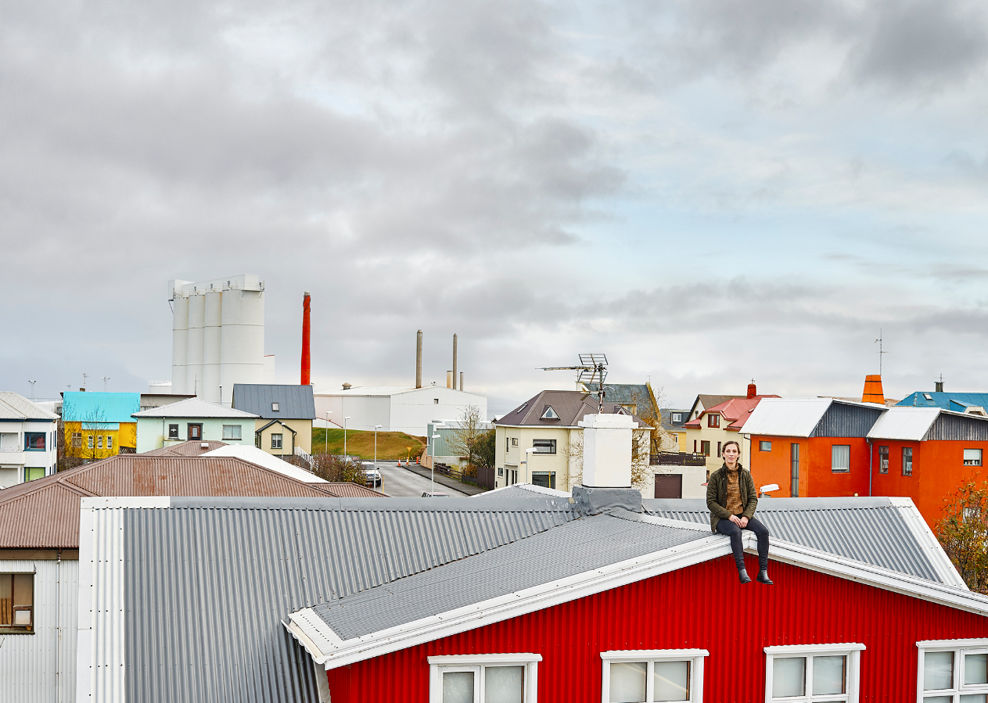

Slide 2
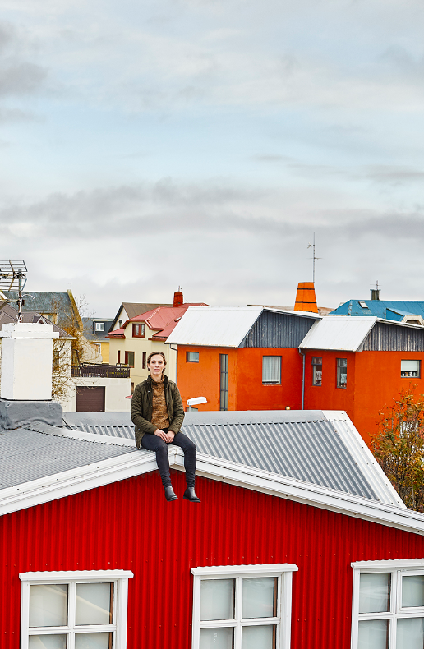
Síðari úthlutun stofnframlaga 2016 til uppbyggingar Leiguheimila
Laufey L Sigurðardóttir
Verkefnastjóri stofnframlaga

Slide 3
Markmið um 2.300 íbúðir á næstu fjórum árum
2.300
Leiguheimili
2016-2019
509
124
600
600
600
600
00
385
2.300
Húsnæðisáætlanir
Notes:
Ríkisstjórnin setti markmið um uppbyggingu 2.300 nýrra Leiguheimila á næstu fjórum árum með setningu laganna.
Samhliða þessu verkefni erum við hjá Íbúðalánasjóði að vinna að gerð húsnæðisáætlana með sveitarfélögunum og ákvörðun um frekari uppbyggingu í kerfinu mun í framtíðinni taka mið af þeim.
Við auglýstum eftir umsóknum strax í september og afgreiddum á árinu 2016 stofnframlög til 385 nýrra leiguíbúða í fyrri úthlutun í lok árs og 123 í síðari úthlutun.
Markmið okkar er að ná að byggja sem flestar hagkvæmar íbúðir fyrir þá fjármuni sem okkur eru lagðir til.
- - - - - - - - - - - - - - - - - - - - - - - - - - - - - - - - - - - - - - - - - - - - - -
Hlutverk húsnæðisáætlana sveitarfélaga er að draga fram mynd af því
hver staða húsnæðismála er í hverju sveitarfélagi fyrir sig,
Greina hópa og þarfir þeirra
setja fram áætlun um hvernig sveitarfélagið ætlar að mæta húsnæðisþörf heimila, bæði til skemmri og lengri tíma.

Slide 4
Heildarúthlutun ársins 2016
2.803 milljónir
509 íbúðir
23 umsækjendur með 26 verkefni
Meðalstærð íbúða 66,7 m²

Slide 5
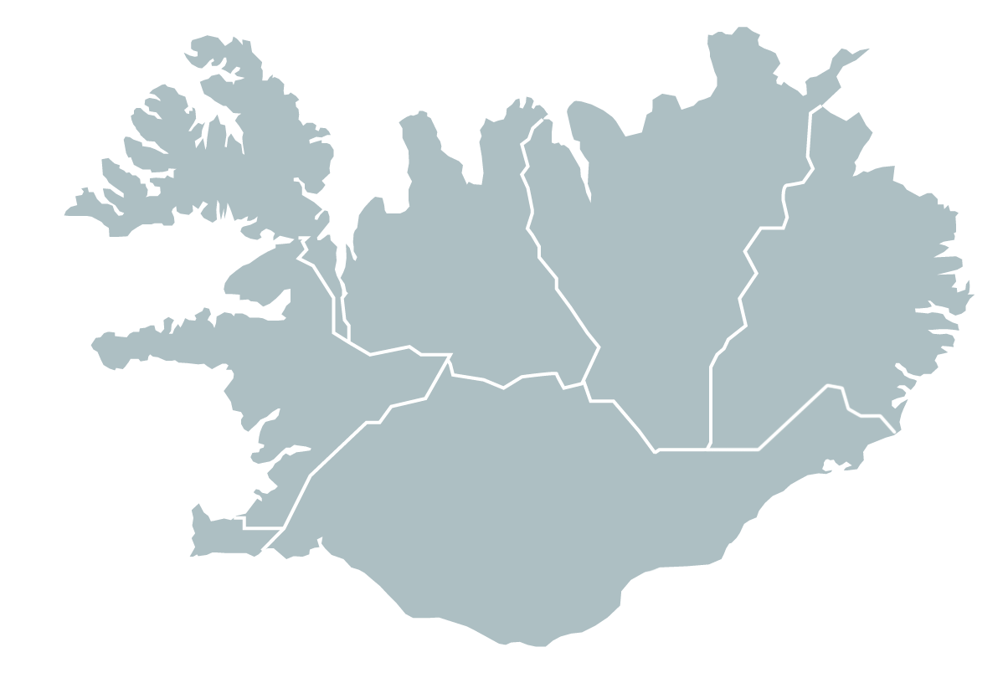
Úthlutanir 2016 – 385 íbúðir í fyrri úthlutun
5 Norðurland eystra
5 Akureyri – Brynja Hússjóður
346 Höfuðborgarsvæðið
1 í Mosfellsbæ - Brynja
3 í Hafnarfirði - Brynja
32 í Hafnarfirði - Bjarg
115 í Reykjavík - Bjarg
83 í Reykjavík – Félagsbústaðir
112 í Reykjavík – Nauthólsvegur 83 hses.
3 Vesturland
3 Akranesi – Brynja Hússjóður
22 Suðurland
11 í Vestmannaeyjum FS
4 í Vík í Mýrdal
5 í Höfn í Hornafirði
2 í Árborg – Brynja hússjóður
9 Suðurnes
4 í Reykjanesbæ Brynja
5 í Sandgerði Þroskahjálp

Slide 6
Úthlutanir 2016 – 124 íbúðir í síðari úthlutun
8 Norðurland vestra
8 Skagafjörður
11 Vestfirðir
11 Ísafjarðarbær
105 Höfuðborgarsvæðið
4 í Hafnarfirði - FS
33 í Kópavogi - FS
4 í Kópavogi - fatlaðir
63 í Reykjavík – Bjarg
1 í Reykjavík - Brynja

Slide 7
Úthlutanir 2016 – 509 íbúðir á árinu 2016
8 Norðurland vestra
8 Skagafjörður
5 Norðurland eystra
5 Akureyri – Brynja hússjóður
11 Vestfirðir
11 Ísafjarðarbær
451 Höfuðborgarsvæðið
1 í Mosfellsbæ - Brynja
3 í Hafnarfirði - Brynja
32 í Hafnarfirði - Bjarg
115 í Reykjavík - Bjarg
83 í Reykjavík – Félagsbústaðir
112 í Reykjavík – Nauthólsvegur 83 hses.
4 í Hafnarfirði - FS
33 í Kópavogi - FS
4 í Kópavogi - fatlaðir
63 í Reykjavík – Bjarg
1 í Reykjavík - Brynja
3 Vesturland
3 Akranesi – Brynja Hússjóður
22 Suðurland
11 í Vestmannaeyjum FS
4 í Vík í Mýrdal
5 í Höfn í Hornafirði
2 í Árborg – Brynja hússjóður
9 Suðurnes
4 í Reykjanesbæ Brynja
5 í Sandgerði Þroskahjálp

Slide 8
Fjöldi íbúða og meðalstærðir

Slide 9
Úthlutun 2016 eftir hópum
7%
22%
45%
4%
22%
Notes:
37 íbúðir sem flokkast undir sértæk búsetuúrræði fyrir fatlaða eða um 7% umsókna – þetta eru sambýli. Þessi hópur nýtur undanþágu frá hámarksbyggingarkostnaði og sérstakar reglur gilda um stærðir þessara íbúða
19 íbúðir eru fyrir öryrkja – flestar þessara eru fyrir Brynju hússjóð Öryrkjabandalagsins
112 námsmannaíbúðir fyrir Nauthólsveg 83 hses sem er í eigu Háskólans í Reykjavík
227 eru ekki sérgreindir hópar heldur fyrir aðra sem flokkast undir tekju- og eignamörk – þar af eru 210 íbúðir sem Bjarg íbúðafélag er að fara að byggja

Slide 10
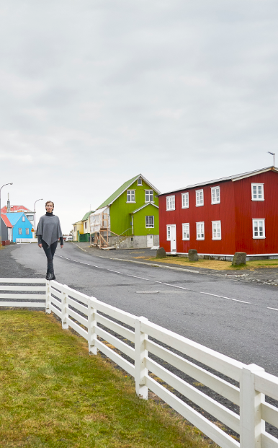
Takk fyrir

